Slide 1

Concours de promotion interne — Échelle 22
Préparer mieux.
En moins de deux minutes.
SOUTENANCE
Competencia IA
Une innovation pédagogique ancrée dans le référentiel OFPPT.
Plateforme d’intelligence artificielle générative pour l’ingénierie pédagogique des formateurs OFPPT
ElMustapha EZZOUHIR
Encadré par : Mustapha LOUAFIR
2026
Notes:
[Sources]
Rapport fourni : 1A__Rapport Complet VF_10_07_2026.docx
Visuel : logo OFPPT extrait du rapport fourni.

Slide 2
LE POINT DE DÉPART
Le formateur doit consacrer son énergie à la pédagogie
La production documentaire prend trop de place dans le quotidien.
1 à 3 h
20–25 h
< 2 min
pour préparer une séance conforme
par mois pour 20 séances
avec Competencia IA
Le projet ne remplace pas l’expertise du formateur : il la rend immédiatement exploitable.
COMPETENCIA IA
02
Notes:
[Sources]
Rapport fourni : 1A__Rapport Complet VF_10_07_2026.docx

Slide 3
CONTEXTE INSTITUTIONNEL
La transformation numérique crée une fenêtre d’action
Le projet s’inscrit dans la modernisation de la formation professionnelle au Maroc.
•
Former des compétences adaptées aux besoins de l’économie
OFPPT
•
Équiper les établissements et accompagner les formateurs
EFP → DR → DG
•
Intégrer l’IA dans des pratiques pédagogiques concrètes
Une logique de proximité, de mutualisation et de pilotage.
COMPETENCIA IA
03
Notes:
[Sources]
Rapport fourni : 1A__Rapport Complet VF_10_07_2026.docx

Slide 4
LE TERRAIN
L’enquête confirme un problème de productivité et de capitalisation
47 formateurs ont nourri l’analyse de l’existant.
95 %
< 20 %
85 %
utilisent Word comme outil principal
disposent d’un modèle standardisé
sont intéressés par la génération automatique
Le problème n’est pas Word. C’est l’absence d’un environnement commun, structuré et réutilisable.
COMPETENCIA IA
04
Notes:
[Sources]
Rapport fourni : 1A__Rapport Complet VF_10_07_2026.docx

Slide 5
LES DYSFONCTIONNEMENTS
Cinq frictions transforment un travail utile en tâches répétitives
Elles touchent le temps, la qualité et la continuité pédagogique.
Temps de production excessif
Fatigue, moins de temps d’animation
Modèles hétérogènes
Qualité variable entre formateurs
Référentiel peu intégré
Compétences parfois mal couvertes
Ressources isolées
Perte de mémoire pédagogique
Suivi peu traçable
Reporting long et fragile
COMPETENCIA IA
05
Notes:
[Sources]
Rapport fourni : 1A__Rapport Complet VF_10_07_2026.docx

Slide 6
LA PROBLÉMATIQUE
Comment faire de l’IA un levier de productivité pédagogique ?
La réponse doit respecter la complexité des documents et l’exigence du référentiel.
Comment automatiser la génération de ressources pédagogiques,
tout en garantissant leur alignement, leur partage et leur suivi ?
Trois exigences structurent la solution : produire juste, partager mieux, suivre dans la durée.
COMPETENCIA IA
06
Notes:
[Sources]
Rapport fourni : 1A__Rapport Complet VF_10_07_2026.docx

Slide 7
LES OBJECTIFS
Une plateforme utile à la fois au formateur et à l’institution
Le projet poursuit deux niveaux d’impact complémentaires.
Niveau opérationnel
Niveau institutionnel
•
Générer séances, fiches et évaluations
•
Visualiser l’activité pédagogique
•
Partager et réutiliser les ressources
•
Piloter EFP, DR et DG
•
Suivre les compétences des stagiaires
•
Exporter des données structurées
COMPETENCIA IA
07
Notes:
[Sources]
Rapport fourni : 1A__Rapport Complet VF_10_07_2026.docx

Slide 8
LE PARTI PRIS
L’IA génère, le formateur valide
La plateforme est conçue comme un assistant, pas comme un substitut.
Référentiel
→
Contexte pédagogique
→
Génération IA
Le formateur relit, ajuste, régénère et exporte.
COMPETENCIA IA
08
Notes:
[Sources]
Rapport fourni : 1A__Rapport Complet VF_10_07_2026.docx

Slide 9
LA MÉTHODE
Un développement par itérations, guidé par le besoin réel
Le choix du vibe coding a accéléré le passage de l’idée à l’usage.
1
Décrire
2
Générer
3
Tester
4
Ajuster
→
→
→
Le besoin en langage naturel
Une première version avec l’IA
La fonctionnalité en situation
Jusqu’à obtenir le comportement attendu
Rôle du porteur : décrire, tester, juger, recommencer.
COMPETENCIA IA
09
Notes:
[Sources]
Rapport fourni : 1A__Rapport Complet VF_10_07_2026.docx

Slide 10
LES UTILISATEURS
Le formateur est le centre de gravité de la plateforme
Les autres profils bénéficient d’une vision adaptée à leur niveau d’action.
FORMATEUR
STAGIAIRE
EFP / DR / DG
Produit
Gère
Suit
Participe
aux simulations
Consulte
Pilote
Exporte
Un accès par rôle pour protéger les données et clarifier les usages.
COMPETENCIA IA
10
Notes:
[Sources]
Rapport fourni : 1A__Rapport Complet VF_10_07_2026.docx

Slide 11
LE RÉFÉRENTIEL
Le référentiel OFPPT devient l’épine dorsale de la génération
Chaque production part d’une sélection pédagogique contextualisée.
Filière
→
Module
→
Séquence
→
Compétence
→
Objectif / critère
Résultat : une IA qui travaille à partir d’un contexte, et non à l’aveugle.
COMPETENCIA IA
11
Notes:
[Sources]
Rapport fourni : 1A__Rapport Complet VF_10_07_2026.docx

Slide 12
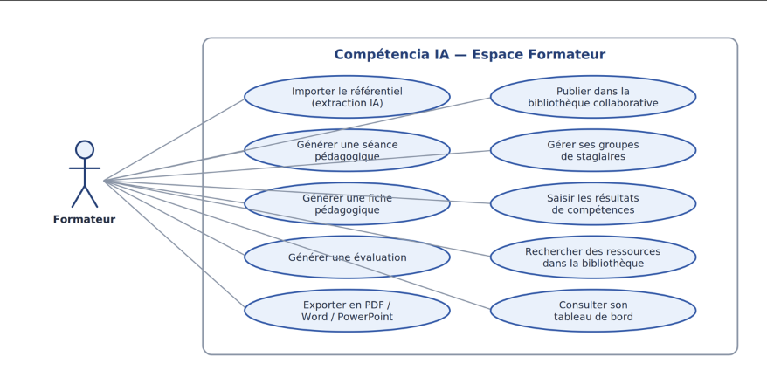
CONCEPTION FONCTIONNELLE
Les cas d’utilisation couvrent toute la chaîne de valeur
La plateforme relie production, collaboration, suivi et pilotage.
Actions communes
•
S’authentifier et gérer son profil
•
Consulter le tableau de bord
•
Accéder aux services selon son rôle
COMPETENCIA IA
12
Notes:
[Sources]
Rapport fourni : 1A__Rapport Complet VF_10_07_2026.docx

Slide 13
LE MODÈLE DE DONNÉES
Une structure conçue pour relier contenus, compétences et usages
Le modèle soutient à la fois la génération et le pilotage.
Utilisateur
Référentiel
Ressources
rôle, établissement
filière → compétence
séance, fiche, évaluation
Suivi
Collaboration
Simulation
groupe, stagiaire, acquisition
likes, commentaires, partage
entreprise virtuelle, run
COMPETENCIA IA
13
Notes:
[Sources]
Rapport fourni : 1A__Rapport Complet VF_10_07_2026.docx

Slide 14
ARCHITECTURE TECHNIQUE
Une stack moderne, adaptée à une application web SaaS
Les choix privilégient maturité, productivité et performances en production.
Next.js / React
Interface et routes applicatives
TypeScript
Fiabilité et maintenabilité
IA
+
Web
+
Données
Supabase / PostgreSQL
Données et authentification
Prisma ORM
Accès typé à la base
Claude API
Extraction et génération
Vercel
Hébergement et déploiement
COMPETENCIA IA
14
Notes:
[Sources]
Rapport fourni : 1A__Rapport Complet VF_10_07_2026.docx

Slide 15
SÉCURITÉ ET CONTINUITÉ
Deux garde-fous protègent l’expérience utilisateur
La fluidité de l’IA ne doit pas fragiliser la confiance.
Sécurité par rôle
Fallback automatique
Les utilisateurs accèdent uniquement
aux données de leur périmètre.
Si le service principal est indisponible,
la génération bascule vers un second modèle.
COMPETENCIA IA
15
Notes:
[Sources]
Rapport fourni : 1A__Rapport Complet VF_10_07_2026.docx

Slide 16
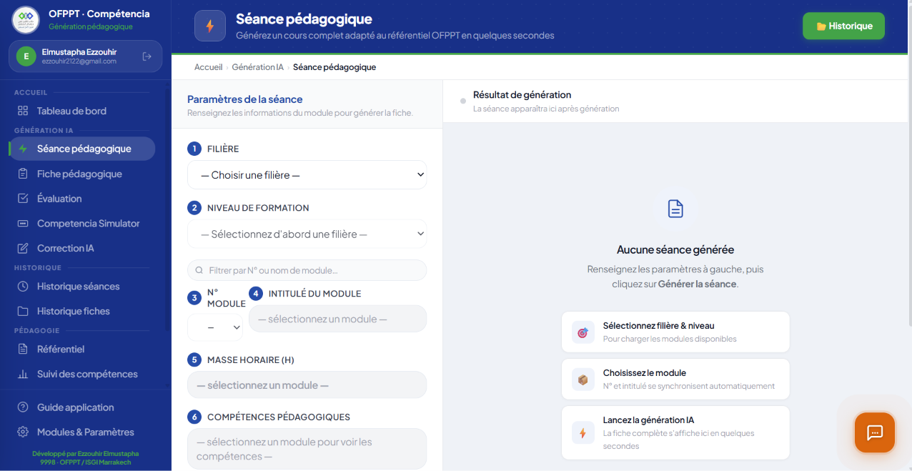
EXPÉRIENCE CENTRALE
Une séance complète se construit en moins de deux minutes
Le parcours réduit la saisie et laisse le contrôle au formateur.
1. Sélectionner le contexte
2. Générer en streaming
3. Modifier et exporter
PDF · Word · PowerPoint
COMPETENCIA IA
16
Notes:
[Sources]
Rapport fourni : 1A__Rapport Complet VF_10_07_2026.docx

Slide 17
SÉANCES PÉDAGOGIQUES
Le streaming transforme l’attente en interaction
Le contenu apparaît ligne par ligne, pour permettre un contrôle immédiat.
•
Sélection cascade : filière → module → séquence → compétence
•
Instructions spécifiques optionnelles
•
Régénérer, modifier ou exporter
COMPETENCIA IA
17
Notes:
[Sources]
Rapport fourni : 1A__Rapport Complet VF_10_07_2026.docx

Slide 18
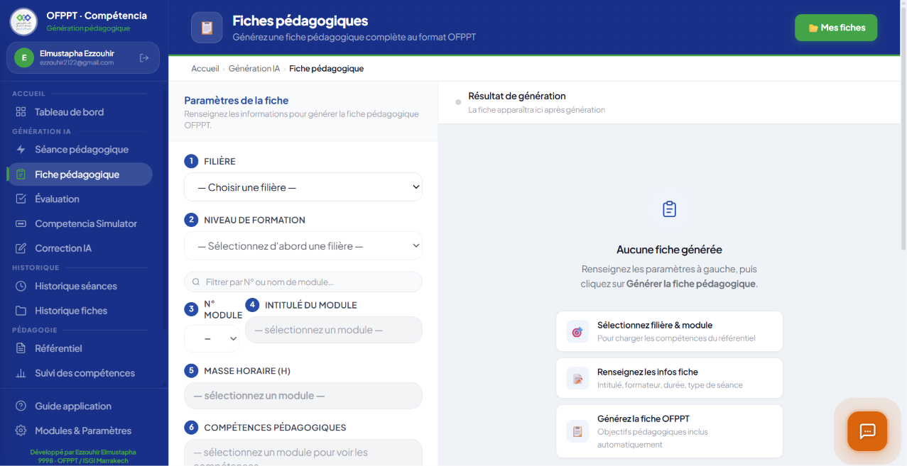
FICHES PÉDAGOGIQUES
La même logique produit des documents homogènes
La cohérence d’interface accélère la prise en main.
Paramètres pédagogiques
Objectifs · durée · méthodes
consignes particulières
Un même geste, plusieurs types de ressources.
COMPETENCIA IA
18
Notes:
[Sources]
Rapport fourni : 1A__Rapport Complet VF_10_07_2026.docx

Slide 19
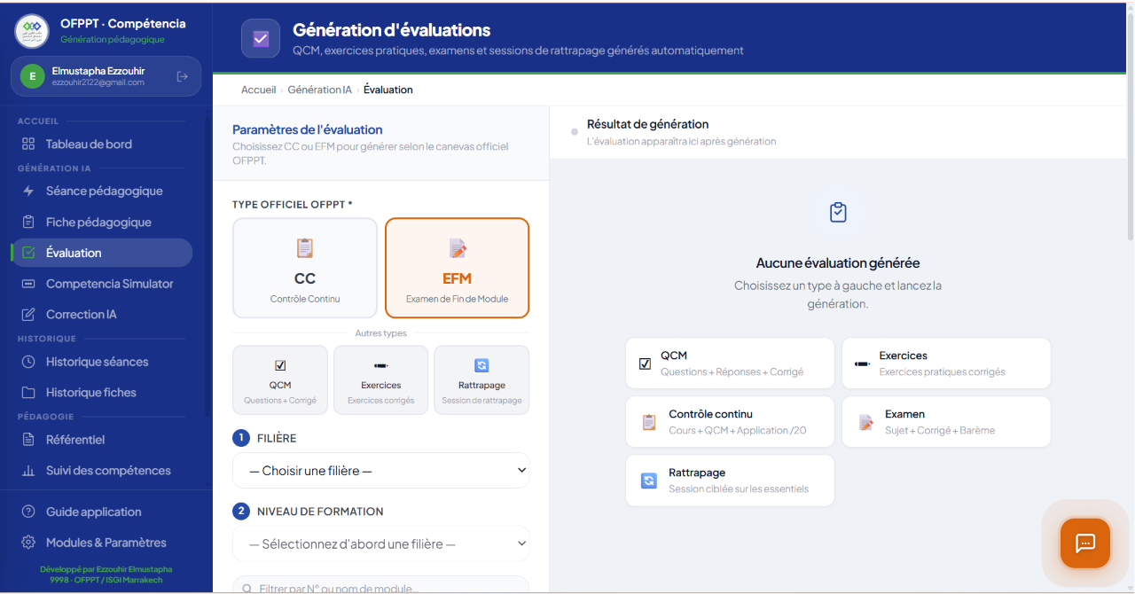
ÉVALUATIONS
Générer des évaluations adaptées au niveau visé
Le formateur choisit la forme, la difficulté et le volume.
Paramètres configurables
•
Type et niveau de difficulté
•
Nombre de questions
•
Objectifs pédagogiques
COMPETENCIA IA
19
Notes:
[Sources]
Rapport fourni : 1A__Rapport Complet VF_10_07_2026.docx

Slide 20
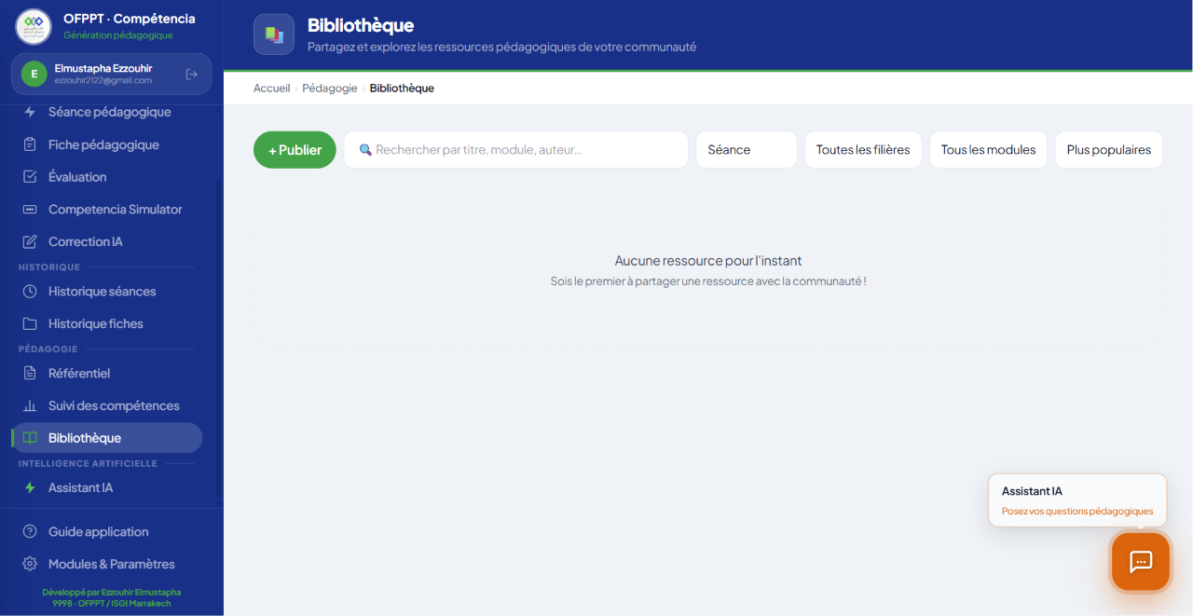
BIBLIOTHÈQUE COLLABORATIVE
La ressource produite une fois peut servir à plusieurs
La capitalisation devient un réflexe collectif.
Rechercher
par type, filière, module ou mot-clé
Partager
likes, commentaires, copie dans l’espace de travail
COMPETENCIA IA
20
Notes:
[Sources]
Rapport fourni : 1A__Rapport Complet VF_10_07_2026.docx

Slide 21
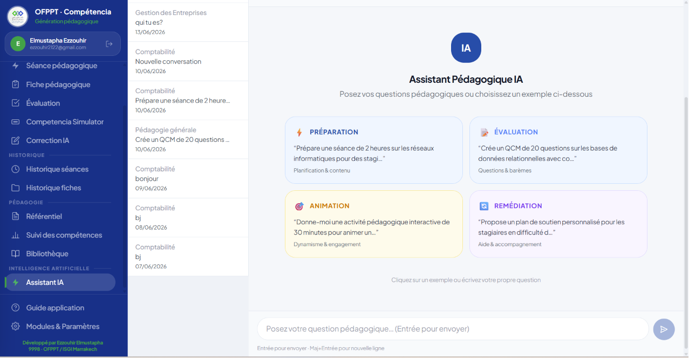
ASSISTANT IA
Un accompagnement conversationnel disponible au fil du travail
Le formateur peut demander, reformuler, approfondir et réutiliser.
Préparer une activité
Reformuler un objectif
Créer un exercice
Proposer une méthode
La conversation devient un espace de préparation.
COMPETENCIA IA
21
Notes:
[Sources]
Rapport fourni : 1A__Rapport Complet VF_10_07_2026.docx

Slide 22
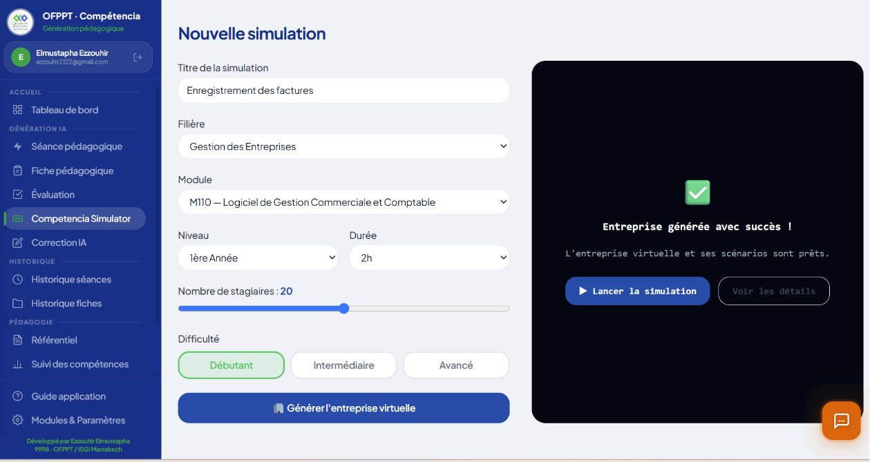
COMPETENCIA SIMULATOR
Apprendre en prenant des décisions
L’entreprise virtuelle rapproche les stagiaires des situations professionnelles.
Une entreprise marocaine fictive
secteur · équipe · clients · fournisseurs
contraintes et scénarios de décision
≈ 70–90 s pour générer le contexte
COMPETENCIA IA
22
Notes:
[Sources]
Rapport fourni : 1A__Rapport Complet VF_10_07_2026.docx

Slide 23
LE DÉROULÉ D’UNE SIMULATION
Six étapes font passer de la configuration au feedback
Chaque décision modifie les indicateurs de l’entreprise.
1
→
2
→
3
→
4
→
5
→
6
Ouvrir
Contextualiser
Générer
Lancer
Décider
Évaluer
Satisfaction client · santé financière · moral d’équipe · score global
COMPETENCIA IA
23
Notes:
[Sources]
Rapport fourni : 1A__Rapport Complet VF_10_07_2026.docx

Slide 24
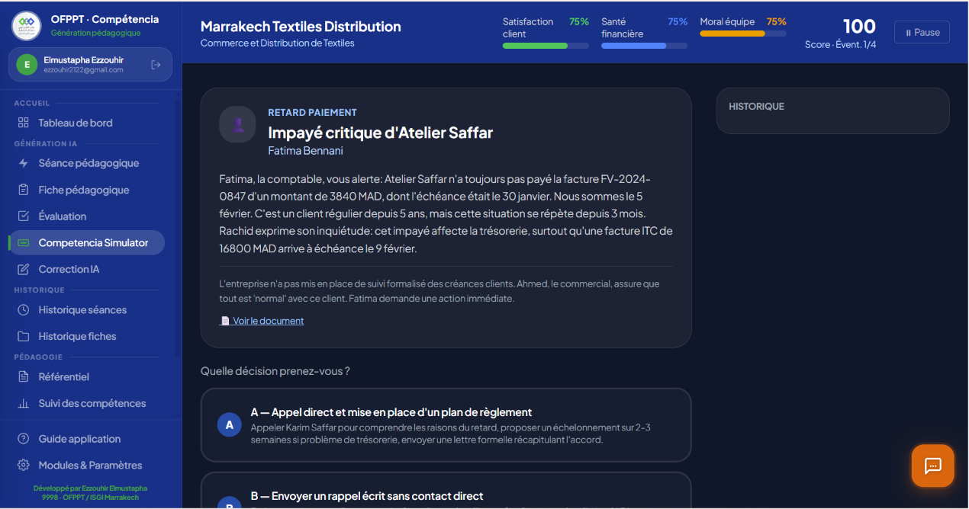
LE RAPPORT IA
La simulation se termine par une évaluation exploitable
Le feedback transforme l’expérience en apprentissage.
Le rapport couvre :
•
note sur 20 et score pédagogique
•
compétences mobilisées
•
forces, erreurs et conseils personnalisés
COMPETENCIA IA
24
Notes:
[Sources]
Rapport fourni : 1A__Rapport Complet VF_10_07_2026.docx

Slide 25
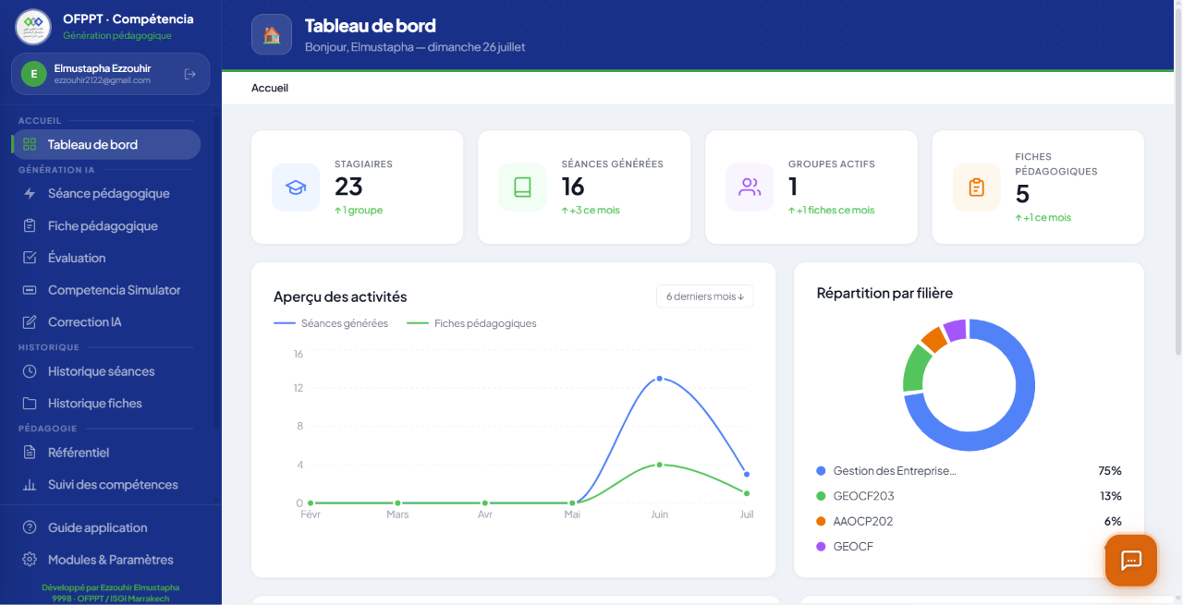
TABLEAU DE BORD
Une vue synthétique relie production et progression
Le formateur voit ce qui mérite son attention aujourd’hui.
Activité récente
Statistiques de production
Ressources les plus appréciées
Taux de complétion des groupes
COMPETENCIA IA
25
Notes:
[Sources]
Rapport fourni : 1A__Rapport Complet VF_10_07_2026.docx

Slide 26
LA VALEUR CRÉÉE
Le gain ne se limite pas à la vitesse
Competencia IA agit sur quatre dimensions de la pratique pédagogique.
Temps
Qualité
Capitalisation
Pilotage
Préparer plus vite
Structurer avec le référentiel
Réutiliser l’expertise
Décider avec des données
Le formateur récupère du temps pour ce qui ne peut pas être automatisé : la relation pédagogique.
COMPETENCIA IA
26
Notes:
[Sources]
Rapport fourni : 1A__Rapport Complet VF_10_07_2026.docx

Slide 27
RÉSULTATS ET RETOURS
Le prototype est fonctionnel et déployé
Les premiers retours confirment l’intérêt d’un assistant pédagogique contextualisé.
Fonctionnelle
Multi-format
Multi-module
plateforme web déployée
PDF · Word · PowerPoint
production · partage · suivi · simulation
« Un assistant pédagogique disponible à minuit, qui connaît le référentiel OFPPT. »
COMPETENCIA IA
27
Notes:
[Sources]
Rapport fourni : 1A__Rapport Complet VF_10_07_2026.docx

Slide 28
LIMITES À GARDER EN TÊTE
L’IA accélère la production, elle ne garantit pas seule la pertinence
La validation humaine reste une étape pédagogique indispensable.
•
Les contenus doivent être relus et adaptés au groupe
•
La qualité dépend du contexte fourni et du référentiel disponible
•
Les usages institutionnels exigent accompagnement et gouvernance
La bonne question n’est pas « l’IA peut-elle produire ? » mais « comment l’intégrer avec discernement ? »
COMPETENCIA IA
28
Notes:
[Sources]
Rapport fourni : 1A__Rapport Complet VF_10_07_2026.docx

Slide 29
FEUILLE DE ROUTE
La prochaine étape est l’automatisation pédagogique
Competencia doit passer de la génération ponctuelle à la planification continue.
COURT TERME
Notifications et recommandations
MOYEN TERME
Simulation jouée directement par le stagiaire
LONG TERME
Connexion au SI OFPPT et analyse d’alignement
COMPETENCIA IA
29
Notes:
[Sources]
Rapport fourni : 1A__Rapport Complet VF_10_07_2026.docx

Slide 30
PERSPECTIVES FONCTIONNELLES
Trois extensions peuvent amplifier l’impact
La feuille de route s’appuie sur les besoins déjà observés.
Planification
Mobilité
IA avancée
Programme annuel, rappels, remédiation
Application native, hors ligne, dictée vocale
Personnalisation, correction et dialogue naturel
COMPETENCIA IA
30
Notes:
[Sources]
Rapport fourni : 1A__Rapport Complet VF_10_07_2026.docx

Slide 31
PERSPECTIVES INSTITUTIONNELLES
L’outil individuel peut devenir un instrument de pilotage
La donnée pédagogique gagne en visibilité sans perdre sa finalité terrain.
Formateur
→
EFP
→
DR
→
DG
Une chaîne de pilotage fondée sur l’activité réelle et les compétences acquises.
COMPETENCIA IA
31
Notes:
[Sources]
Rapport fourni : 1A__Rapport Complet VF_10_07_2026.docx

Slide 32
CONCLUSION
Competencia IA remet la technologie à sa juste place
Elle libère du temps documentaire pour renforcer la relation pédagogique.
Un problème vécu sur le terrain
Une plateforme contextualisée
Un impact pédagogique
→
→
L’innovation utile est celle qui s’intègre au quotidien de ceux qu’elle accompagne.
COMPETENCIA IA
32
Notes:
[Sources]
Rapport fourni : 1A__Rapport Complet VF_10_07_2026.docx

Slide 33
OUVERTURE
Merci pour votre attention
Questions et échanges
Competencia IA
Transformer la préparation pédagogique
en temps gagné pour apprendre mieux.
competencia.one
COMPETENCIA IA
33
Notes:
[Sources]
Rapport fourni : 1A__Rapport Complet VF_10_07_2026.docx

